Slide 1
SCD 周例会-结构
鲁兵 熊佳继
2026-07-20

Slide 2
时间节点
时间 | 工作安排
4月10日 | 完成蜂窝板试验件的埋件细化设计，提交给3家审核迭代（已完成）
5月15日 | 完成蜂窝板试验件的迭代设计、内部评审，确定加工意向厂家（已完成）
6月10日 | 完成蜂窝板试验件的采购审批流程，正式签合同投产（已完成）
7月10日 | 完成束流试验件工装的设计，投产时间根据束流节点确定（已投产）
7月26日 | 西交大完成Super-Ladder力学仿真，确定点胶及AIREX支撑架的设计（正在进行）
8月15日 | 完成结构热控件的招投标，结构投产（招标文件已完成更新，等待上线）
9月10日 | Super-Ladder与蜂窝板装配工装到货
9月17日 | 蜂窝板试验件产品到货
10月17日 | 完成工艺验证试验
11月31日 | 结构热控件产品到货
12月20日 | 完成结构热控件热实施，装配，应力筛选试验，交付总体

Slide 3
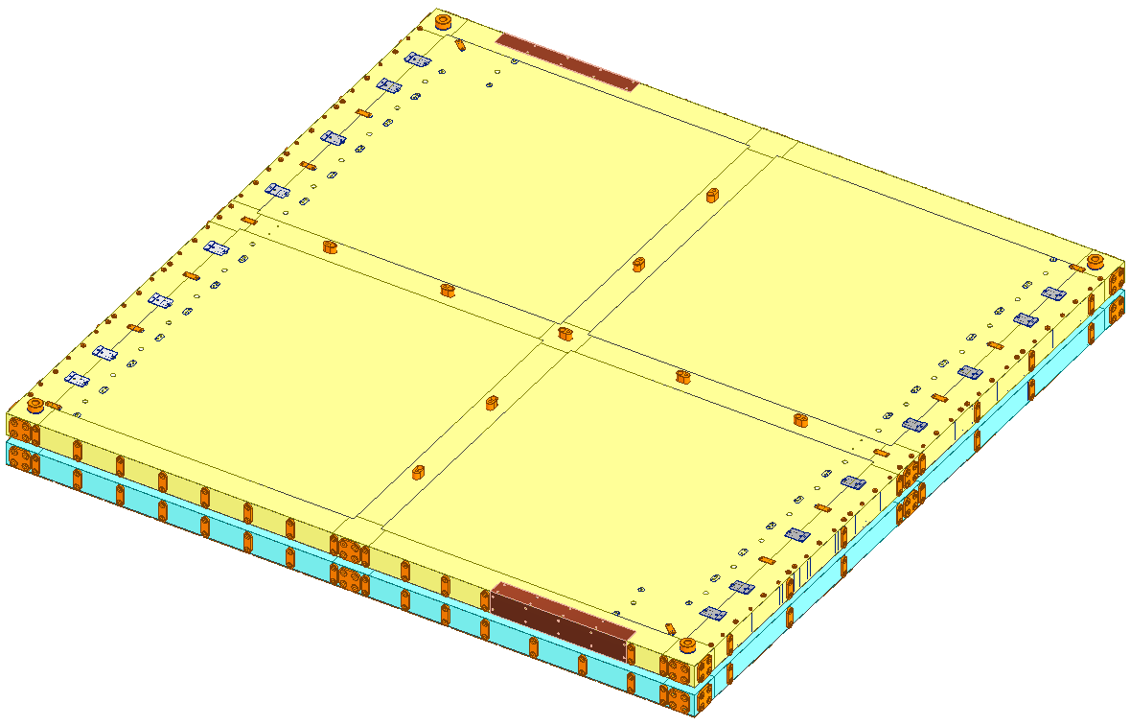
工作(1)：蜂窝板试验件
陆续与529技术人员完成多轮技术细节沟通，试验件加工正在稳步持续进行。
时间 | 工作安排
~7月17日 | 完成胶粘剂选用和铺层等工艺设计工作、复材件成型工装设计、紫铜角件等原材料订货、预浸料生产和工艺方案编制（下周内部评审后发用户）
7月22日 | 完成成型工装加工，包括复材件成型、碳框胶接装配、蜂窝板固化成型工装
7月30日 | 完成零件的加工，包括复材件铺层和机加、埋件和隔热垫机加；完成碳蜂窝芯板材试验件的加工
8月15日 | 完成预埋框架的胶接装配和机加
8月30日 | 完成PSD蜂窝板和SCD蜂窝板的胶接装配、成型固化
9月5日 | 完成隔热垫、导热垫片和紫铜角件的胶接固化
9月10日 | 完成PSD蜂窝板和SCD蜂窝板面内接口机加、蜂窝板除气
9月15日 | 完成PSD&SCD顶面蜂窝板组件侧面接口机加
9月17日 | 交付蜂窝板试验件

Slide 4
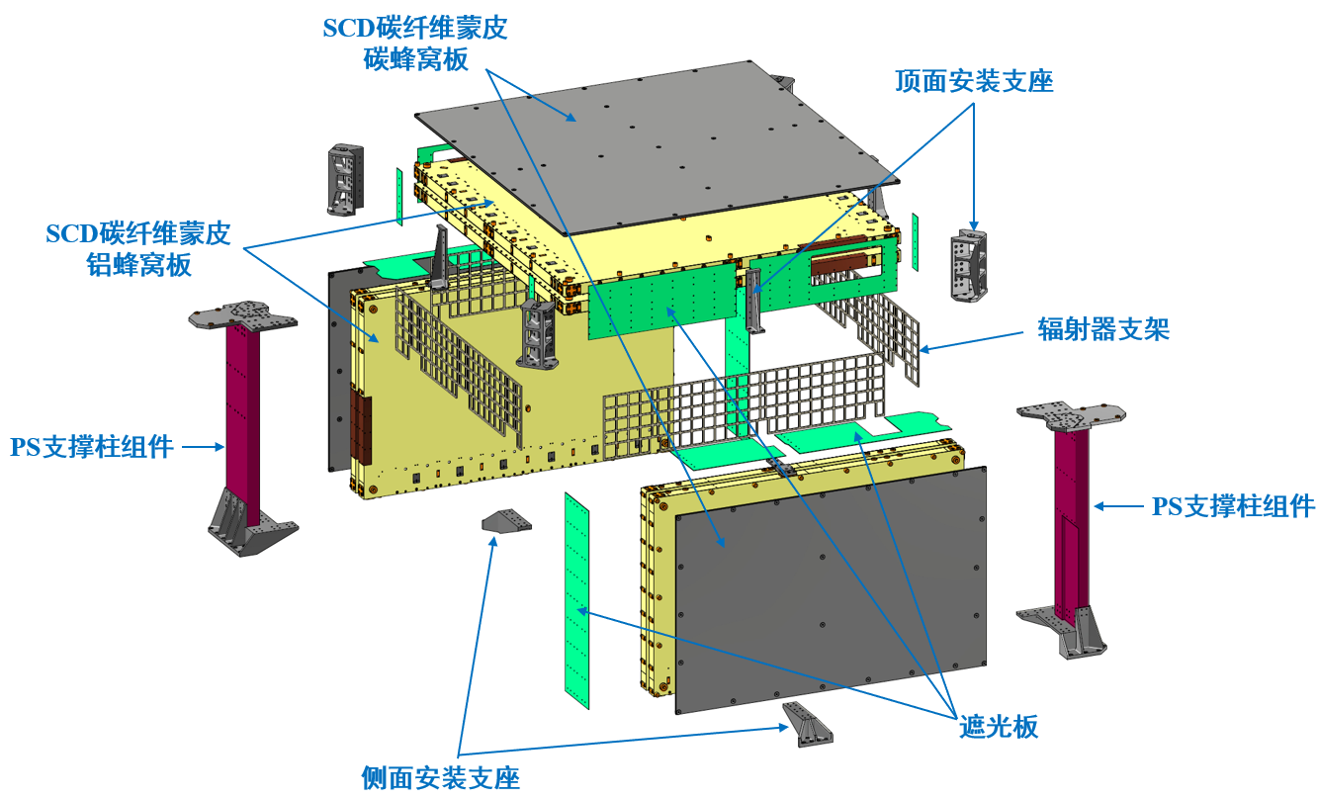
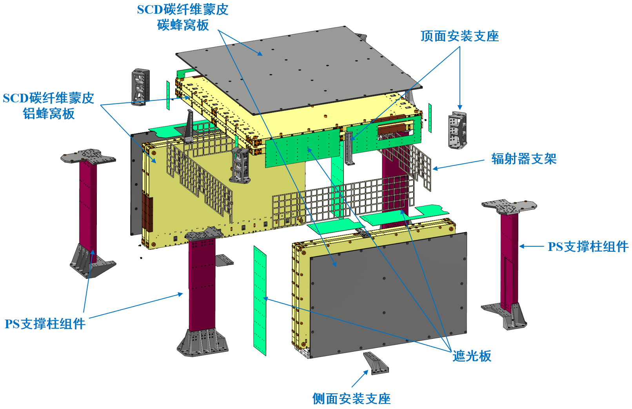
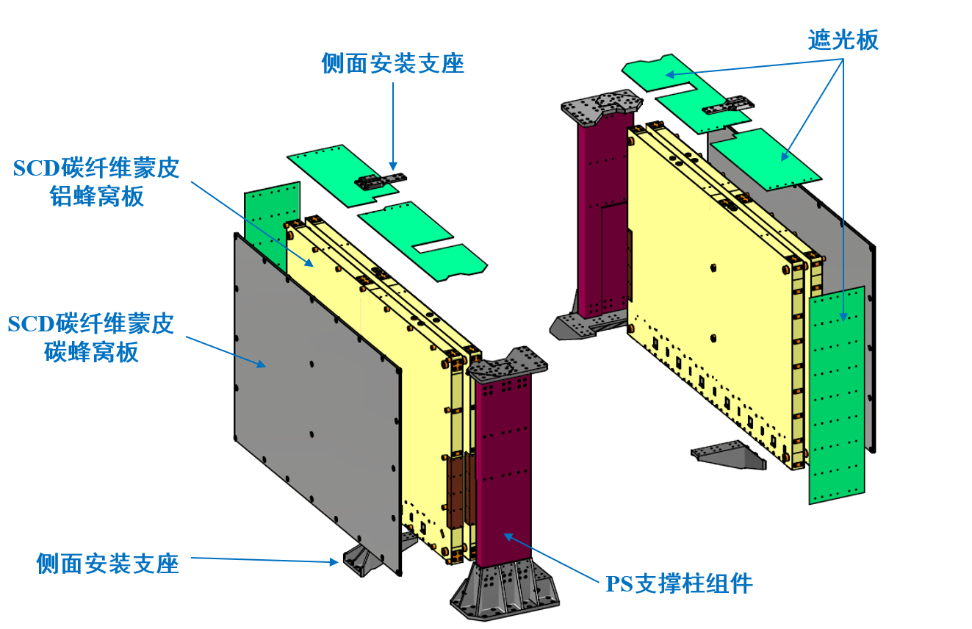
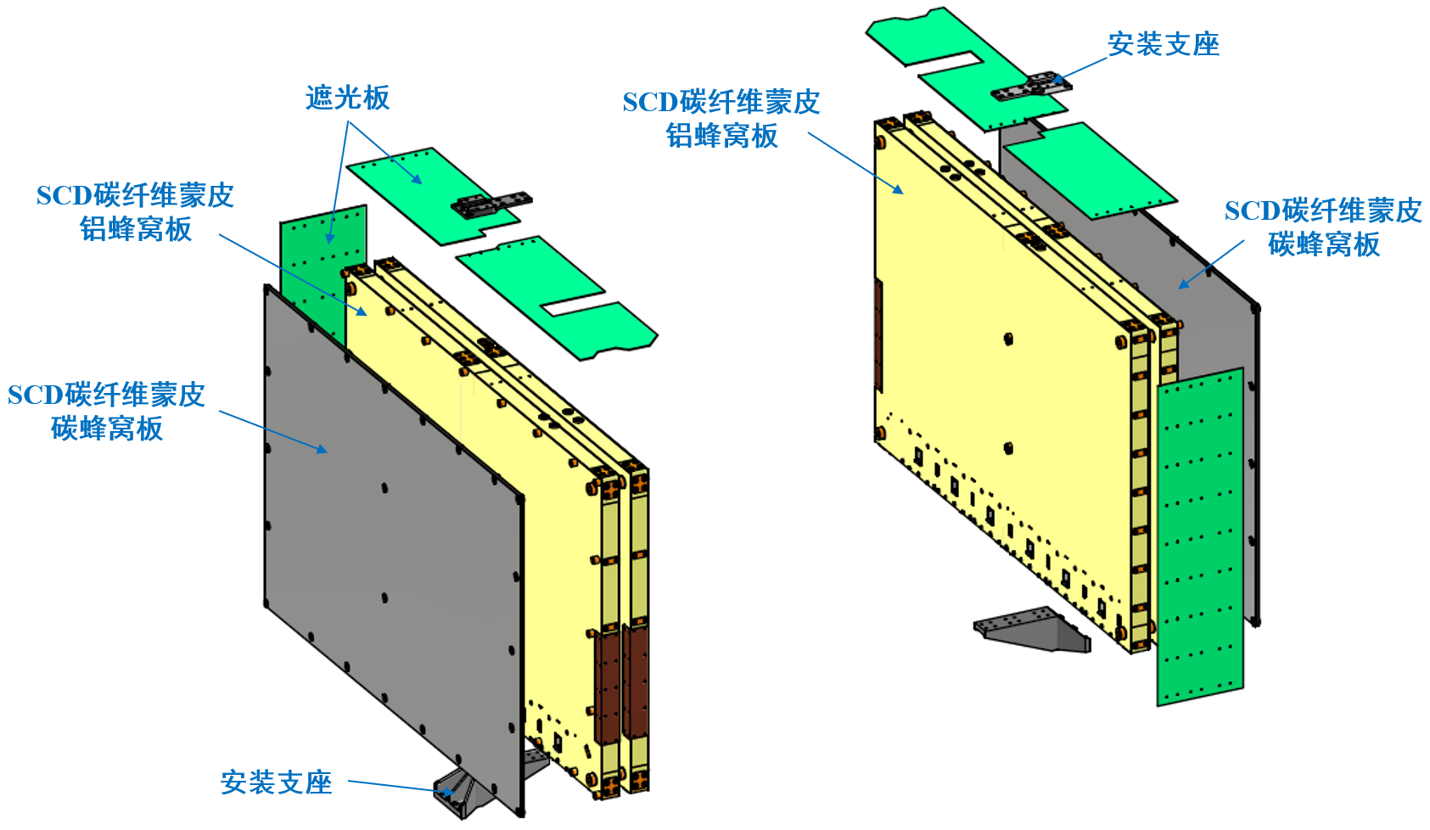
工作(2)：结构热控件（招标）
完成高能所、紫台招标文件的更新；
高能所招标文件已提交给财务进行最终确认，等待紫台一起上线；
产品归属有调整：PS支撑柱组件归高能所，紫台负责蜂窝板、挡板、 遮光板和安装支座；
拦标线有调整：高能所仍为950万，紫台由320万调整为245万
调整为有述标环节，时间15分钟，内容以介绍标书为主

Slide 5
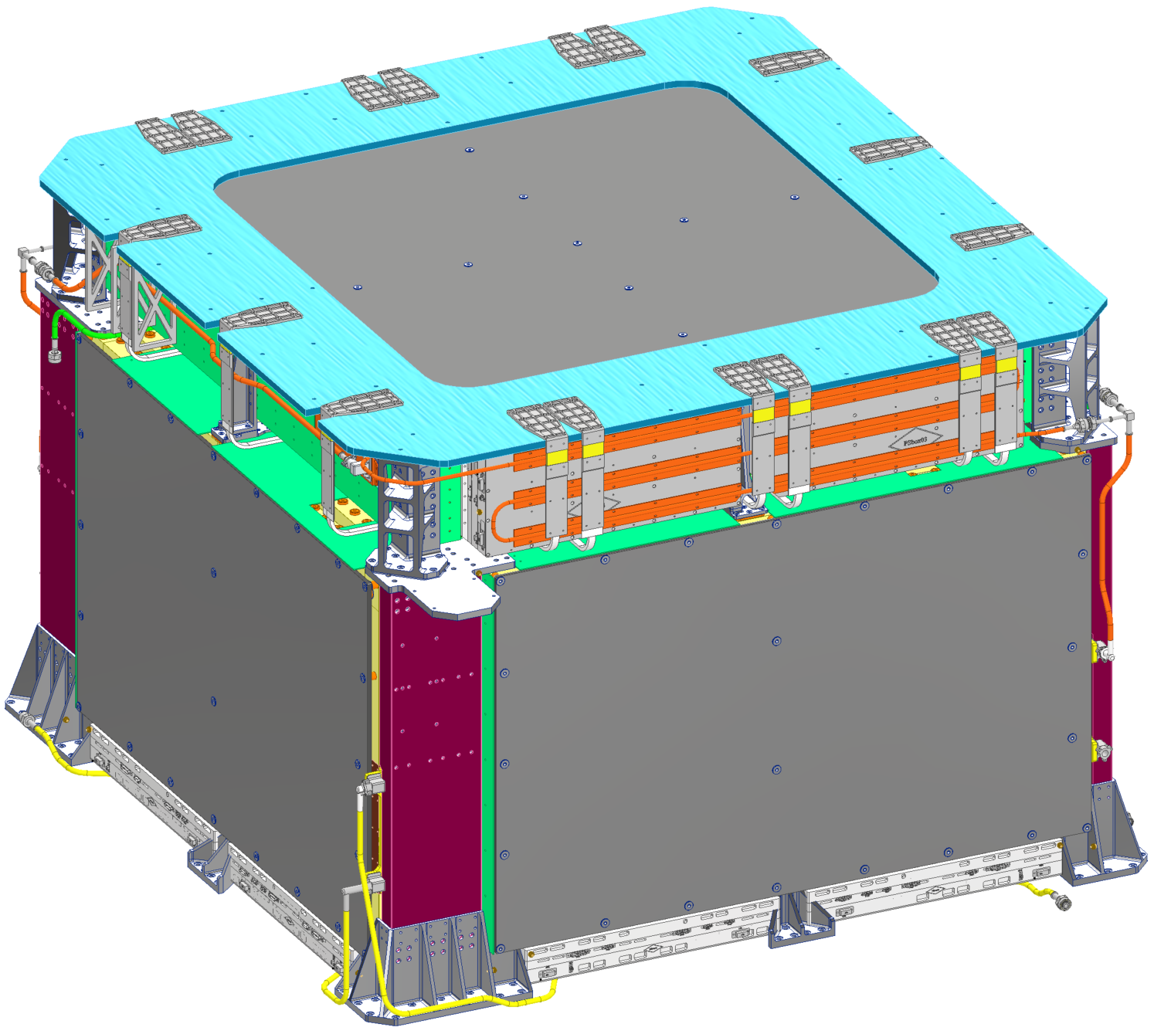
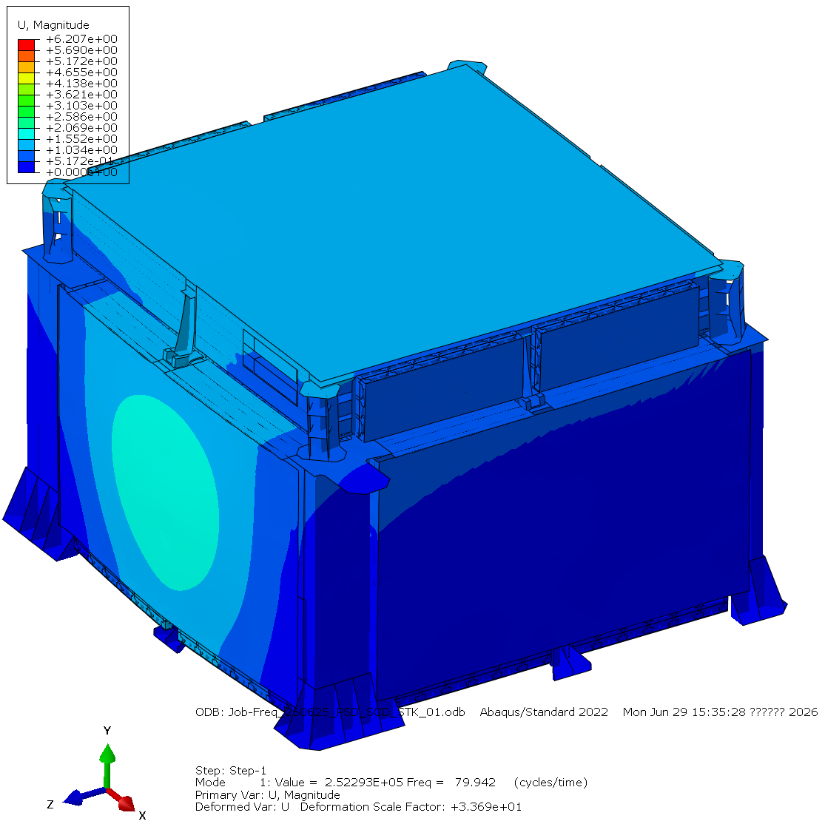
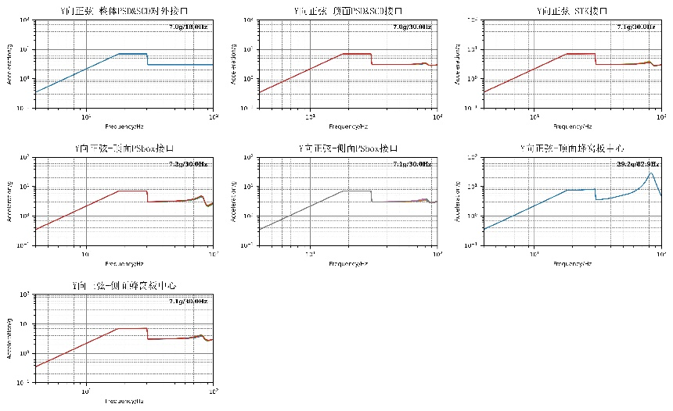
工作(3)：SCD阶段性工作
更新SCD&PSD模型
去除GNSS天线的接口隔热垫，已向热总体反馈需确认GNSS工作时是否对PSD有影响；
顶部±X侧内缩18mm（原因：在轨横向超包络），需跟热控子系统确认辐射器变化是否有影响（±Z侧可适当往外延申恢复辐射器的面积）。
完成SCD&PSD+STK负载力学仿真
更新SCD结构文档（正在进行）
向复材提供力学复核复算资料（复材一起帮忙算，529有点难催，怕耽误节点）

Slide 6
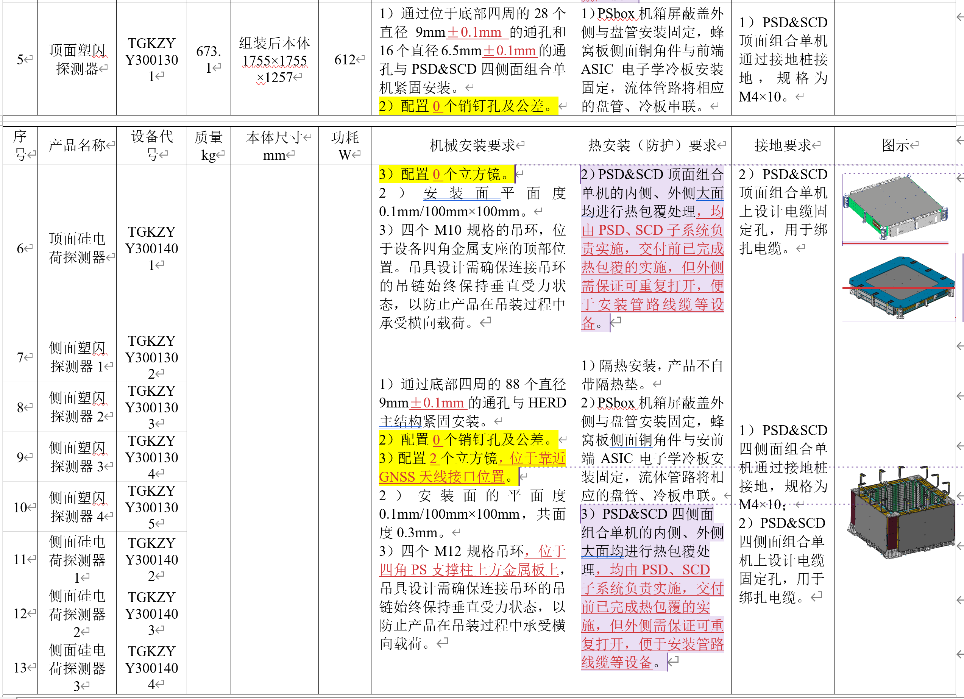
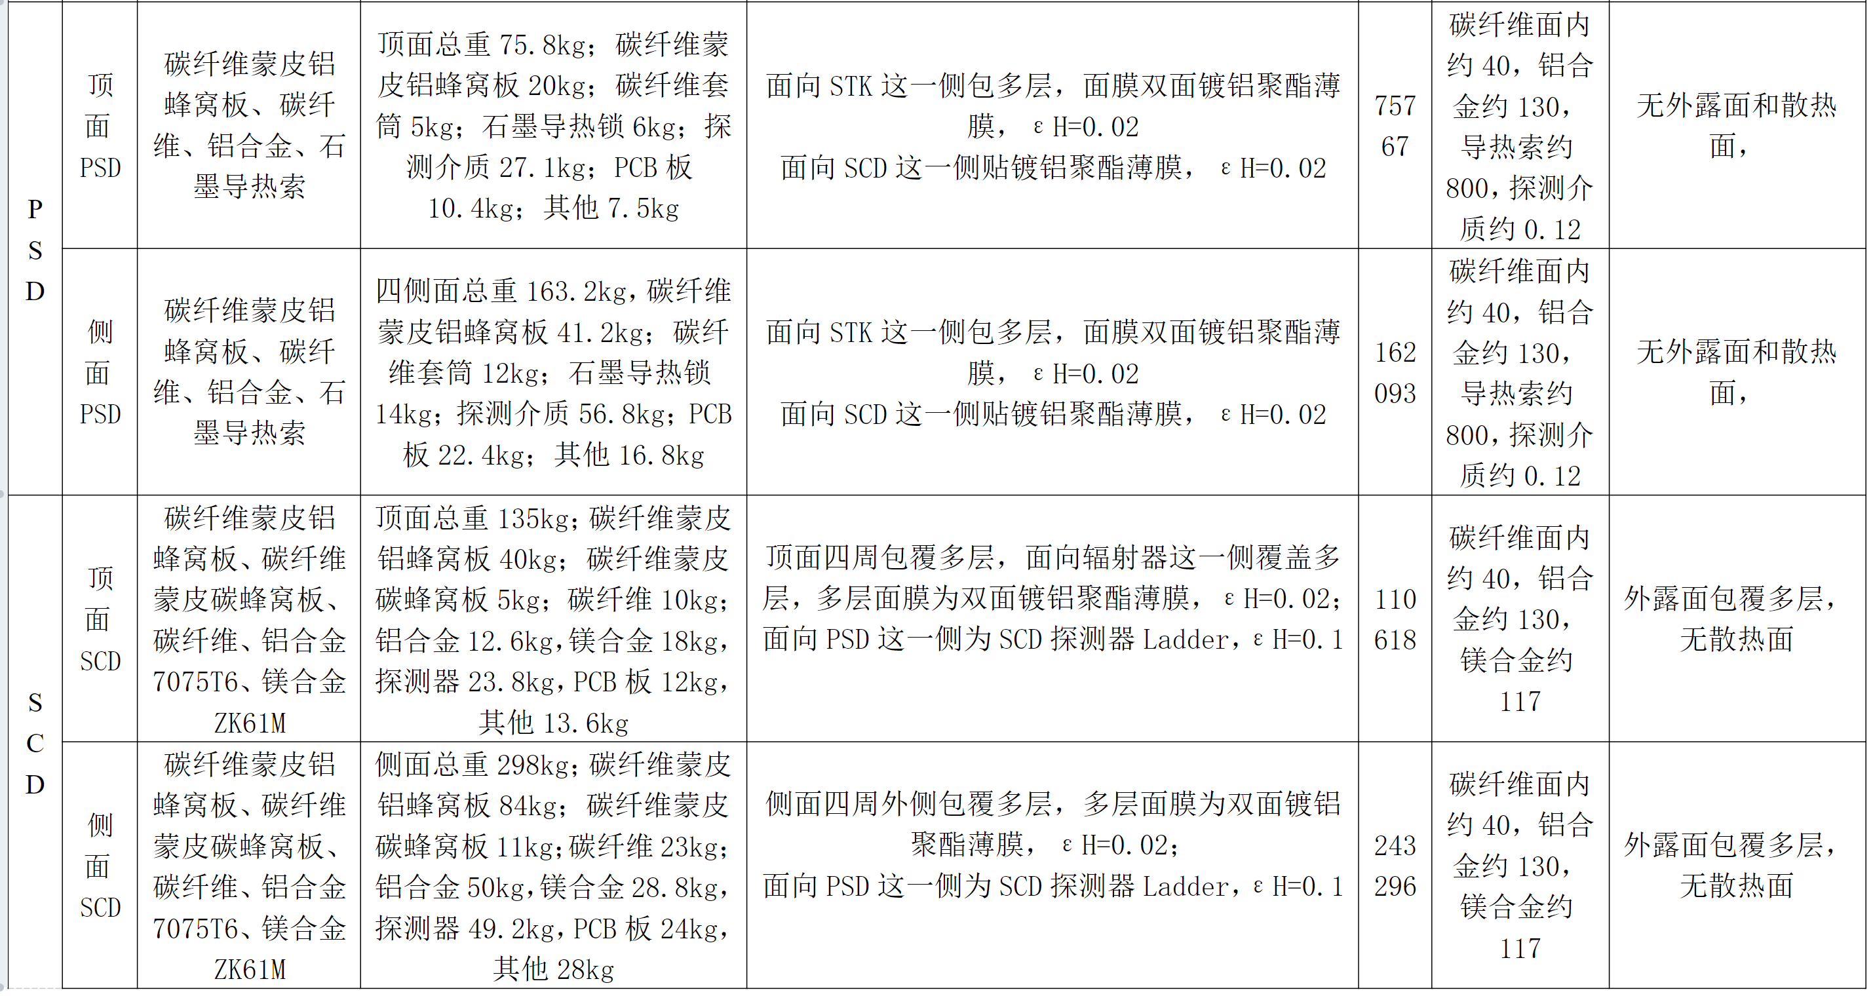
工作(4)：总体相关工作
完成目录外原材料选用报告评审；
完成HERD单机热控状态统计；
更新集成装配工艺中的安装技术要求。
安装技术要求
单机热控状态
PSD：内侧包覆多层，外侧贴镀铝聚酯薄膜
SCD：外侧包覆多层，内侧无热控措施
布置2个立方镜，位于对角PS立柱顶部；
对外安装无定位销钉；顶部和侧面之间有定位销钉；
多层由子系统负责实施。

Slide 7
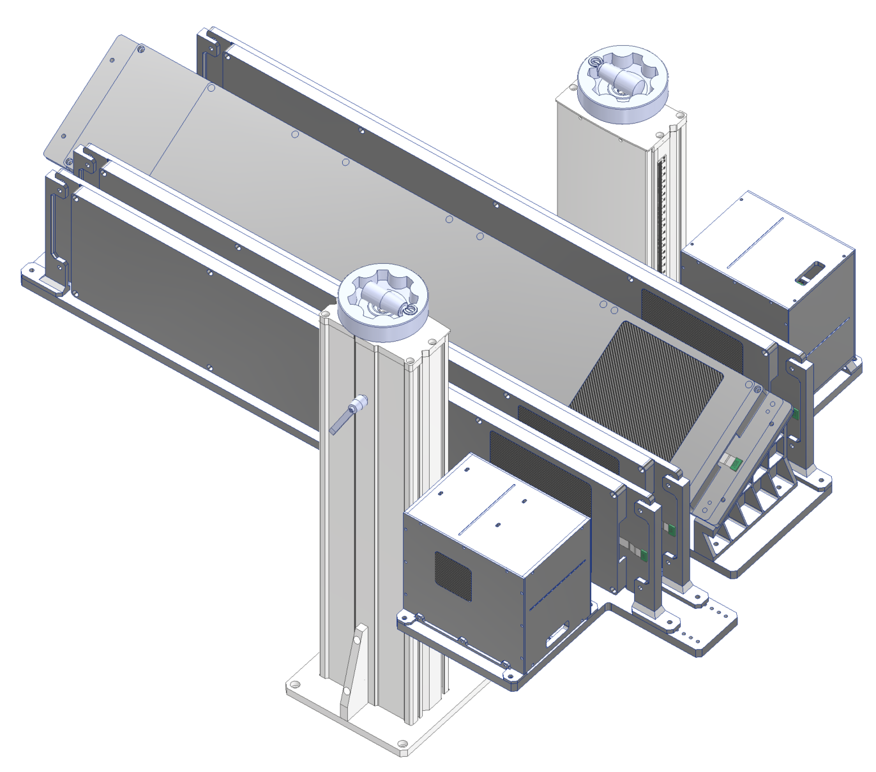
工作(5)：束流试验工装
完成束流试验工装的设计，投产（Ladder包装盒已交付，其余27号之前交付）
兼顾原本8片硅的Ladder包装盒；
兼顾编号#6~#10ASIC束流照射区域，但是旋转60°的Ladder不可照射#10ASIC区域（原因：工装金属部分对束流有遮挡）

Slide 8
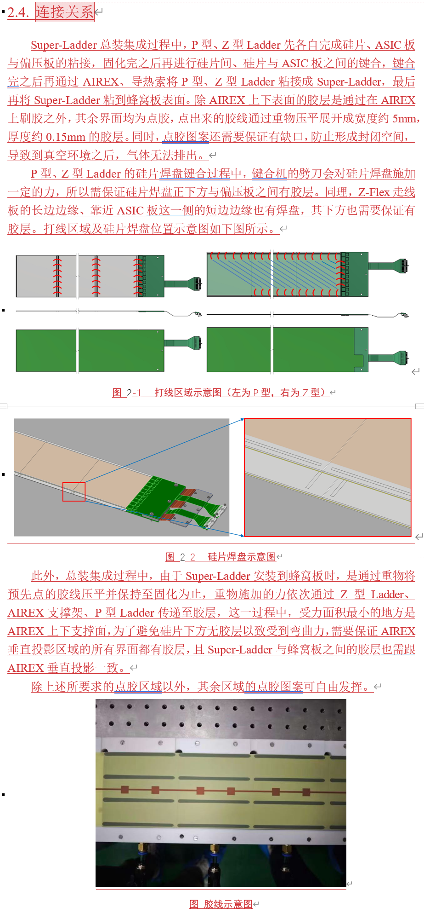
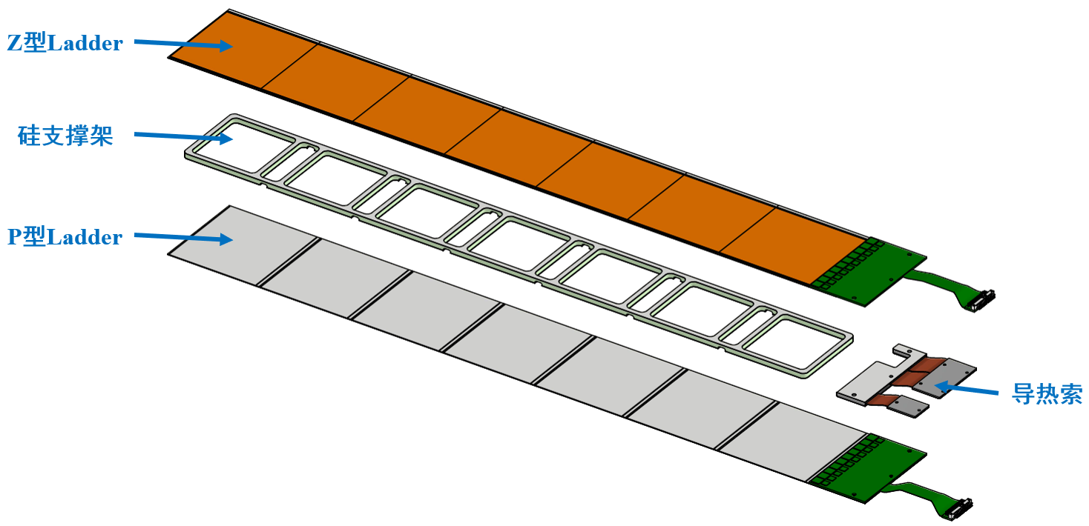
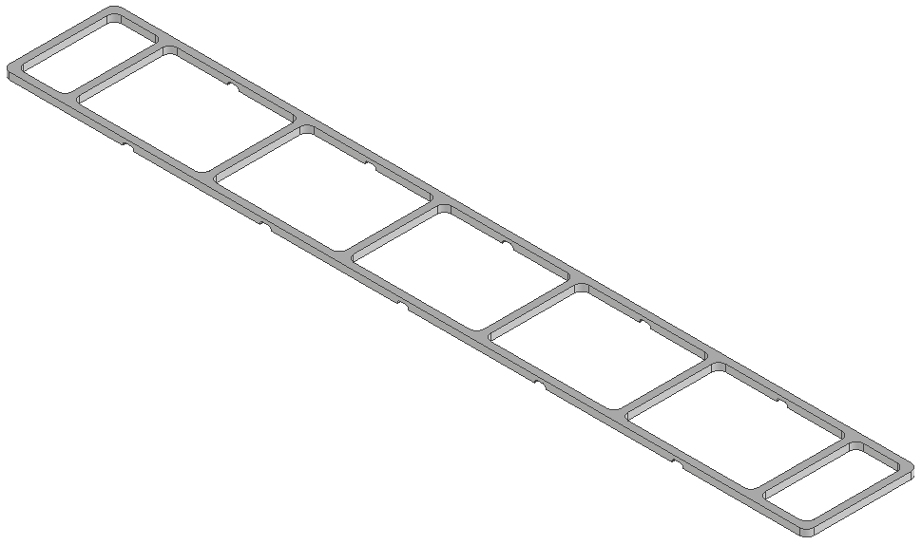
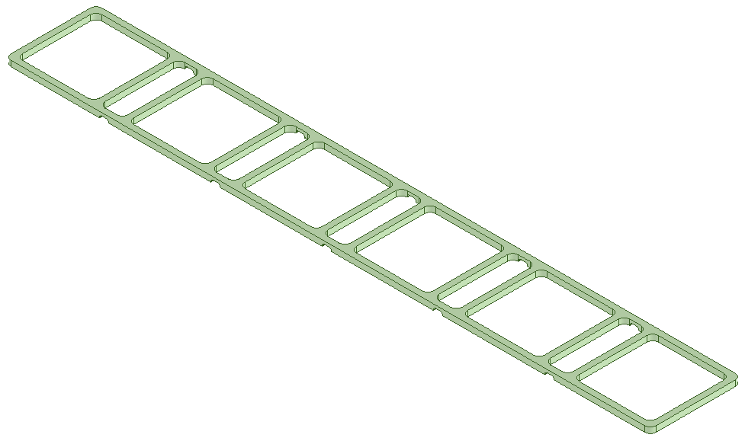
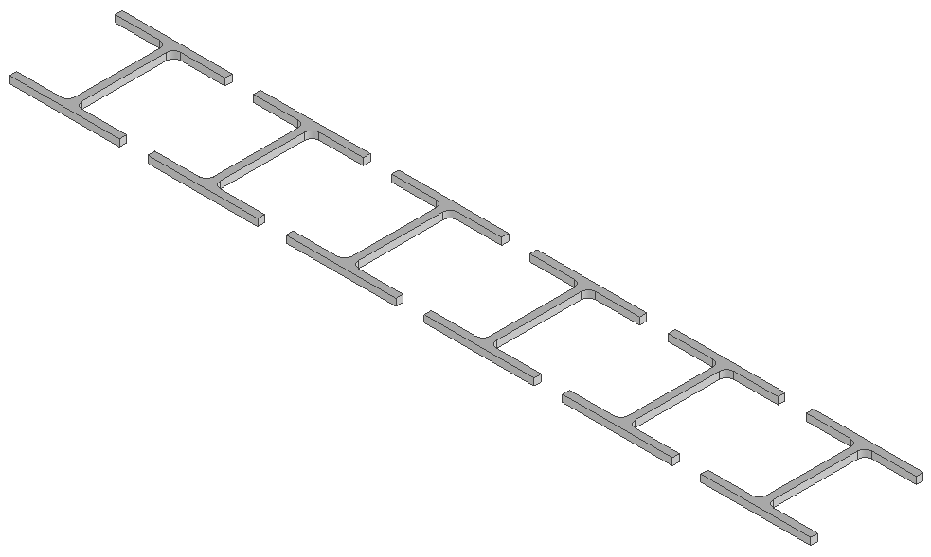
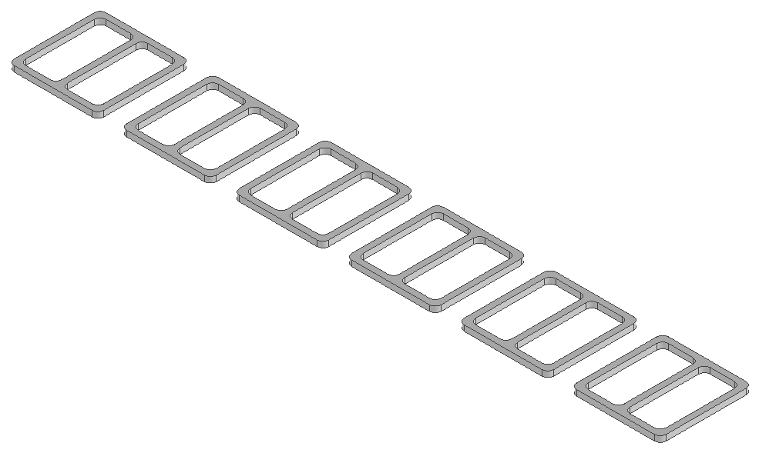
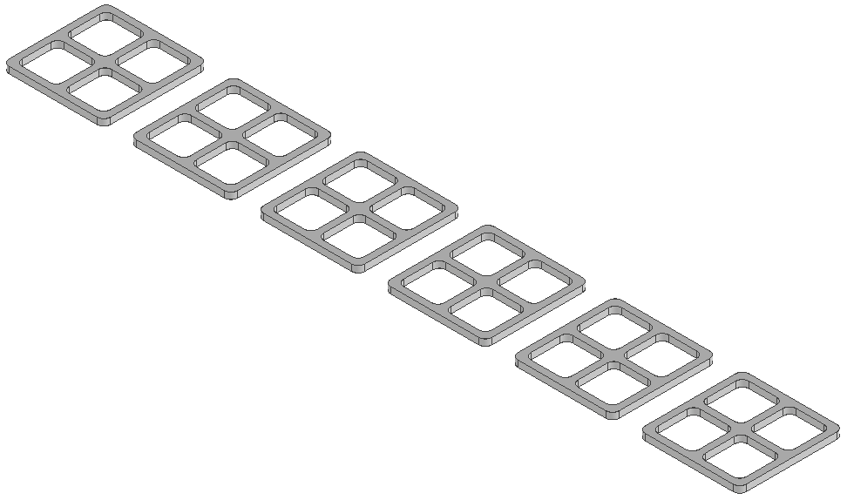
工作(6)：Super-Ladder力学仿真
西交大：批注第一版结果，已返至西交大，等补充相关说明后再组织讨论；
高能所：已完成五种方案的仿真计算，待数据分析之后整理结果汇报。
点胶原则：
键合时，焊盘下方必须有胶层；
AIREX垂直投影区域内的所有界面必须有胶层；
点胶图案需保证压平之后有缺口，防止形成密闭空间；
方案1
方案2
方案3
方案4
方案5

Slide 9
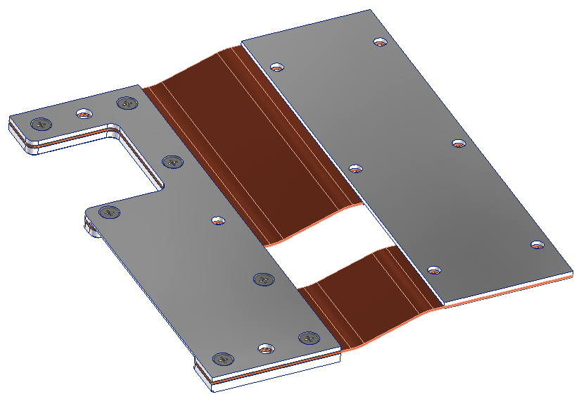
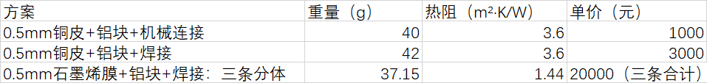
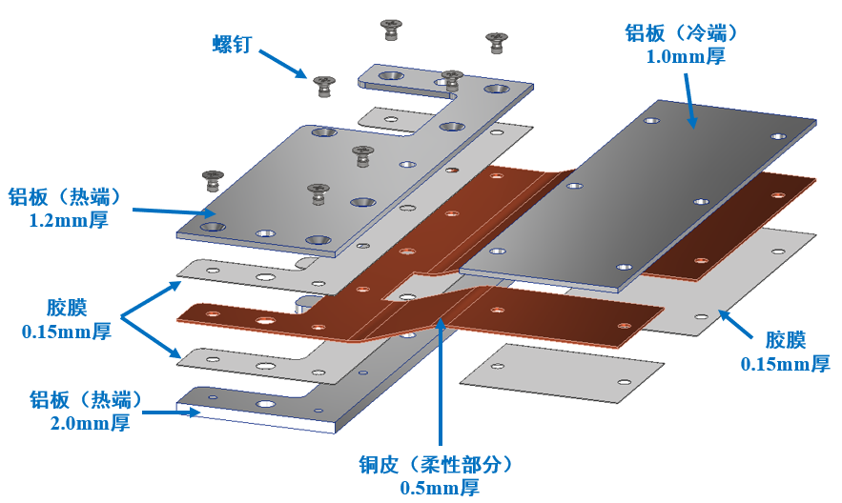

工作(7)：导热索迭代
迭代SCD导热索的设计。
已收到两家关于免焊接铜导热索、焊接铜导热索、焊接石墨导热索三种方案中重量、温差和单价的对比表。
三种导热索重量、热阻和单价的对比（北科大）
三种导热索重量、热阻和单价的对比（北化工）
北科大已完成免焊接铜的试制，很快寄出
免焊接导热索设计图

Slide 10
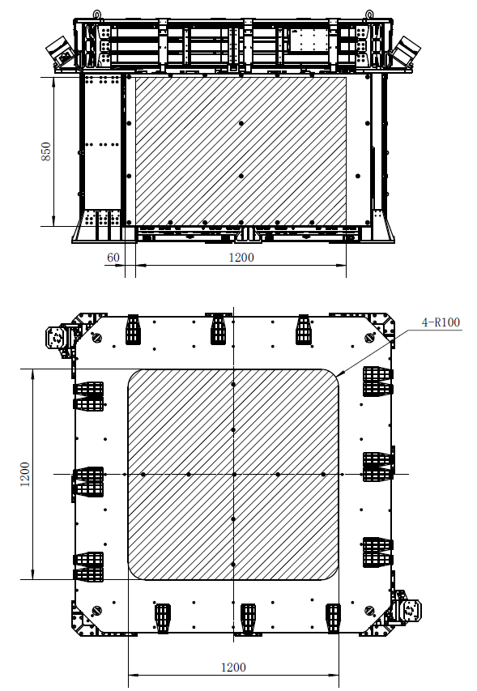
工作(8)：微流星挡板设计
与511完成微流星挡板初步讨论，并提供设计参数做细化设计及仿真
要求：
不能用金属
芳纶布等物质的累计厚度不超过2mm；
挡板安装在碳蜂窝板的外侧；
挡板外侧包覆20单元的多层隔热组件
上周未收到反馈
重点防护位置示意图

Slide 11
本周计划
本周计划：
结构招标正式上线；
辐射器支架细化设计；
整理Super-Ladder力学仿真结果；
整理新一版SCD&PSD+STK负载的力学仿真结果；
更新初样设计报告的结构部分；

